Slide 1










GESTIÓN DE LA CREATIVIDAD E INNOVACIÓN
SESIÓN 10
GESTIONAR UN PROYECTO DE INNOVACIÓN
La creatividad al servicio de la comunidad
Soluciones Innnovadoras
Proyecto Creativo 2
Notes:
En esta sesión empezaremos a trabajar el proyecto creativo 2 (examen final).

Slide 2



INTRODUCCIÓN
DE LA SESIÓN

Slide 3


+ INTRODUCCIÓN
En esta sesión conoceremos algunas iniciativas innovadoras puestas al servicio de una ciudad.
Empezaremos a elaborar el proyecto creativo para el examen final, teniendo como motivación proponer una solución original e innovadora a un problema que tenga nuestra comunidad.

Slide 4
LA CREATIVIDAD AL SERVICIO DE LA COMUNIDAD

Slide 5
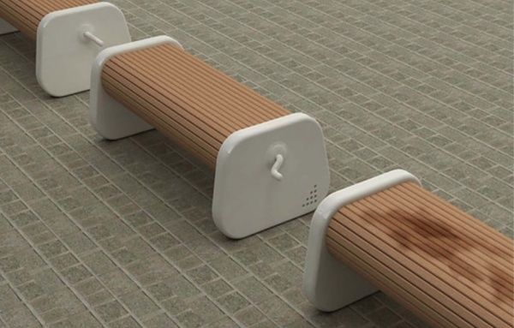
+ LA CREATIVIDAD AL SERVICIO DE LA COMUNIDAD
¿Cómo podríamos usar nuestra creatividad para solucionar los problemas de nuestra ciudad? ¿o de nuestro país?
¿Conoces alguna solución innovadora que se haya implementado en la ciudad o en tu barrio?
Notes:
Hacer esta pregunta a los alumnos. Motivar la participación. El profesor puede comentar sobre algunas iniciativas de innovación que conozca.
En la imagen vemos unas bancas con una manivela que hace girar la superficie de la banca y evita la parte mojada.

Slide 6
SOLUCIONES INNOVADORAS

Slide 7
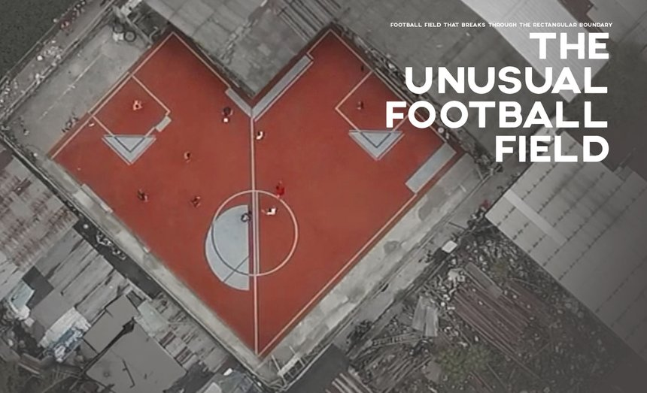
+ SOLUCIONES INNOVADORAS
SOLUCIONES INNOVADORAS
https://www.youtube.com/watch?v=elqCWFR9RJ4
https://www.clarin.com/arq/urbano/tailandia-conoce-primeras-canchas-rectangulares_0_HkBro9t6.html
Notes:
Ver el video y luego comentar con los alumnos. Esta solución propone espacios recreativos en zonas carenciadas y evita que se transformen en lugares peligrosos.
Esta solución cuestiona un supuesto (las canchas son rectangulares). Hacer la conexión con revisión de supuestos (Sesión 7).

Slide 8
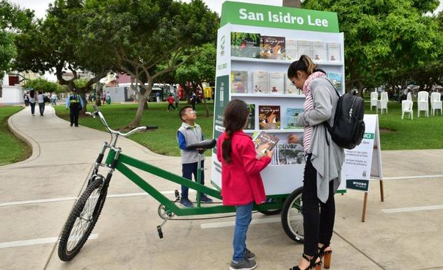
+ LA CREATIVIDAD AL SERVICIO DE LA COMUNIDAD
SOLUCIONES INNOVADORAS
https://www.facebook.com/publimetrope/videos/as%C3%AD-funciona-la-biblioteca-ambulante-gratuita-mar%C3%ADa-rostworowski-conoce-m%C3%A1s-aqu%C3%AD/1635013986557061/?locale=es_LA
https://msi.gob.pe/portal/2021/02/12/te-llevamos-libros-a-tu-casa-con-nuestro-servicio-biblioteca-express/
Notes:
Mostrar estos artículos sobre una iniciativa para promover la lectura en San Isidro.
En las primeras sesiones hablamos de que existe una actitud creativa. Esta es la que debemos tener cada vez que nos enfrentemos a un reto o problema.
Decirles que ellos pueden proponer soluciones a los problemas que afectan a nuestra ciudad, a nuestro país.

Slide 9
PROYECTO CREATIVO 2

Slide 10

+ PROYECTO CREATIVO 2
Formar equipos creativos de 4 ó 5 integrantes.
Hacer una relación de problemas que encuentren en la ciudad o distrito en el que viven.
Escoger uno de estos problemas.
Notes:
El profesor les cuenta a los alumnos que hoy van a empezar a trabajar el proyecto creativo que presentarán en el examen final y que tendrá un seguimiento
y asesoría en las clases siguientes. Hay que motivarlos a pensar en problemas que los afecten, que los motiven a buscar una solución.

Slide 11
+ PROYECTO CREATIVO 2
Señala el problema que has elegido con tu equipo y el público objetivo al que atiende.
PROBLEMA | PÚBLICO OBJETIVO

Slide 12

+ PROYECTO CREATIVO 2
GENERAR SOLUCIONES
Realiza una lluvia de ideas para generar soluciones al problema escogido.
Recuerda los principios del brainstorming.
Notes:
Recordar a los alumnos los principios del brainstorming. Suspender el juicio, toda idea es bienvenida.
Decirles que usen el pensamiento lateral / revisión de supuestos.

Slide 13
+ PROYECTO CREATIVO 2
GENERAR SOLUCIONES
Describe las soluciones más interesantes generadas por tu equipo y luego señala los elementos que te parece que las hacen más originales e inusuales.
SOLUCIONES | CARACTERÍSTICAS ORIGINALES

Slide 14
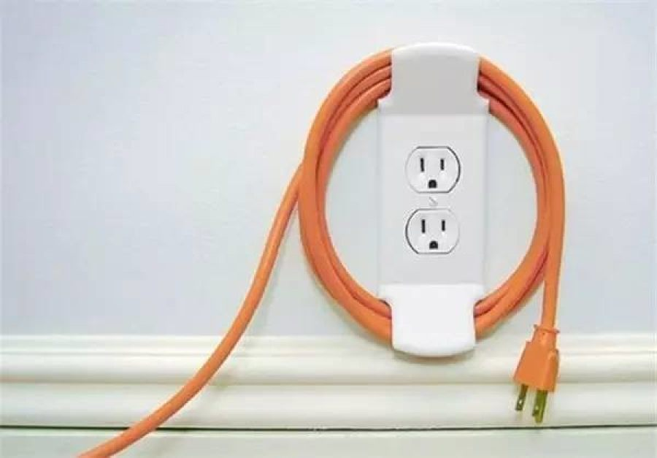
+ PROYECTO CREATIVO 2
EVALÚA LAS IDEAS GENERADAS
De todas las soluciones, elige la que consideras más creativa y justifica tu elección.
¿Por qué te parece más creativa? ¿En qué criterios se basa tu decisión?
Notes:
Animar a los alumnos a escoger la idea por su originalidad y viabilidad. Que no se dejen llevar por las ideas “fáciles” de realizar.
Insistir en que las ideas tienen que se originales.

Slide 15
+ PROYECTO CREATIVO 2
EVALÚA LAS IDEAS GENERADAS
Contesta a las siguientes preguntas sobre la solución que has elegido por ser la más creativa:
PREGUNTA | RESPUESTA
¿Qué es? (Describe la solución)
¿Qué hace? (Cómo soluciona el problema)
¿Cómo lo hace? (Menciona adjetivos que describen y califican la solución en acción)
¿Cuándo lo hace?
¿Dónde lo hace?

Slide 16

+ PROYECTO CREATIVO 2
EVALÚA LAS IDEAS GENERADAS
Compara esta solución que has elegido con otras soluciones
Busca que otras soluciones se han propuesto para el problema que han elegido.
Verifica si es que la solución que han seleccionado existe.

Slide 17

+ PROYECTO CREATIVO 2
IMPACTO DE LA SOLUCIÓN
Describe en qué cambiará la vida del usuario. Predice el impacto de la solución.

Slide 18

+ PROYECTO CREATIVO 2
ELABORACIÓN DEL CONCEPTO
Haz una nube de palabras importantes sobre la solución elegida.
Resalta las palabras que te parezcan claves para sintetizar la solución.

Slide 19
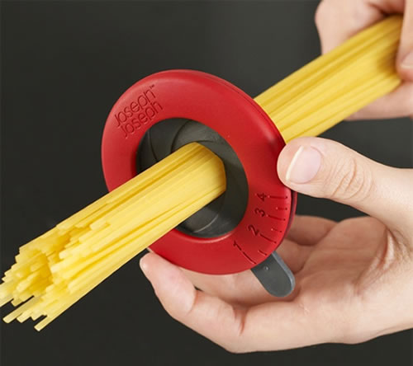
+ PROYECTO CREATIVO 2
CONCEPTO DE LA SOLUCIÓN
Utiliza esas palabras para explicar los aspectos más originales de la solución.
Señala al menos tres aspectos originales.

Slide 20

CONCLUSIONES MÁS REFERENCIAS

Slide 21


+ CONCLUSIONES
Nuestra creatividad se puede poner al servicio de nuestra ciudad, proponiendo alguna solución o iniciativa innovadora.
Tenemos dos ejemplos de esto en las canchas de fútbol en Tailandia y las bibliotecas móviles de San Isidro.
Para nuestro proyecto creativo final tenemos el reto de diseñar una solución creativa a un problema que hemos seleccionado.

Slide 22

BIBLIOGRAFÍA MÁS REFERENCIAS

Slide 23


+ BIBLIOGRAFÍA
https://www.clarin.com/arq/urbano/tailandia-conoce-primeras-canchas-rectangulares_0_HkBro9t6.html
https://msi.gob.pe/portal/2021/02/12/te-llevamos-libros-a-tu-casa-con-nuestro-servicio-biblioteca-express/

Slide 24


